Slide 1
Montagem mais fácil com Spike prime
Por SANJAY e ARVIND SESHAN

Slide 2
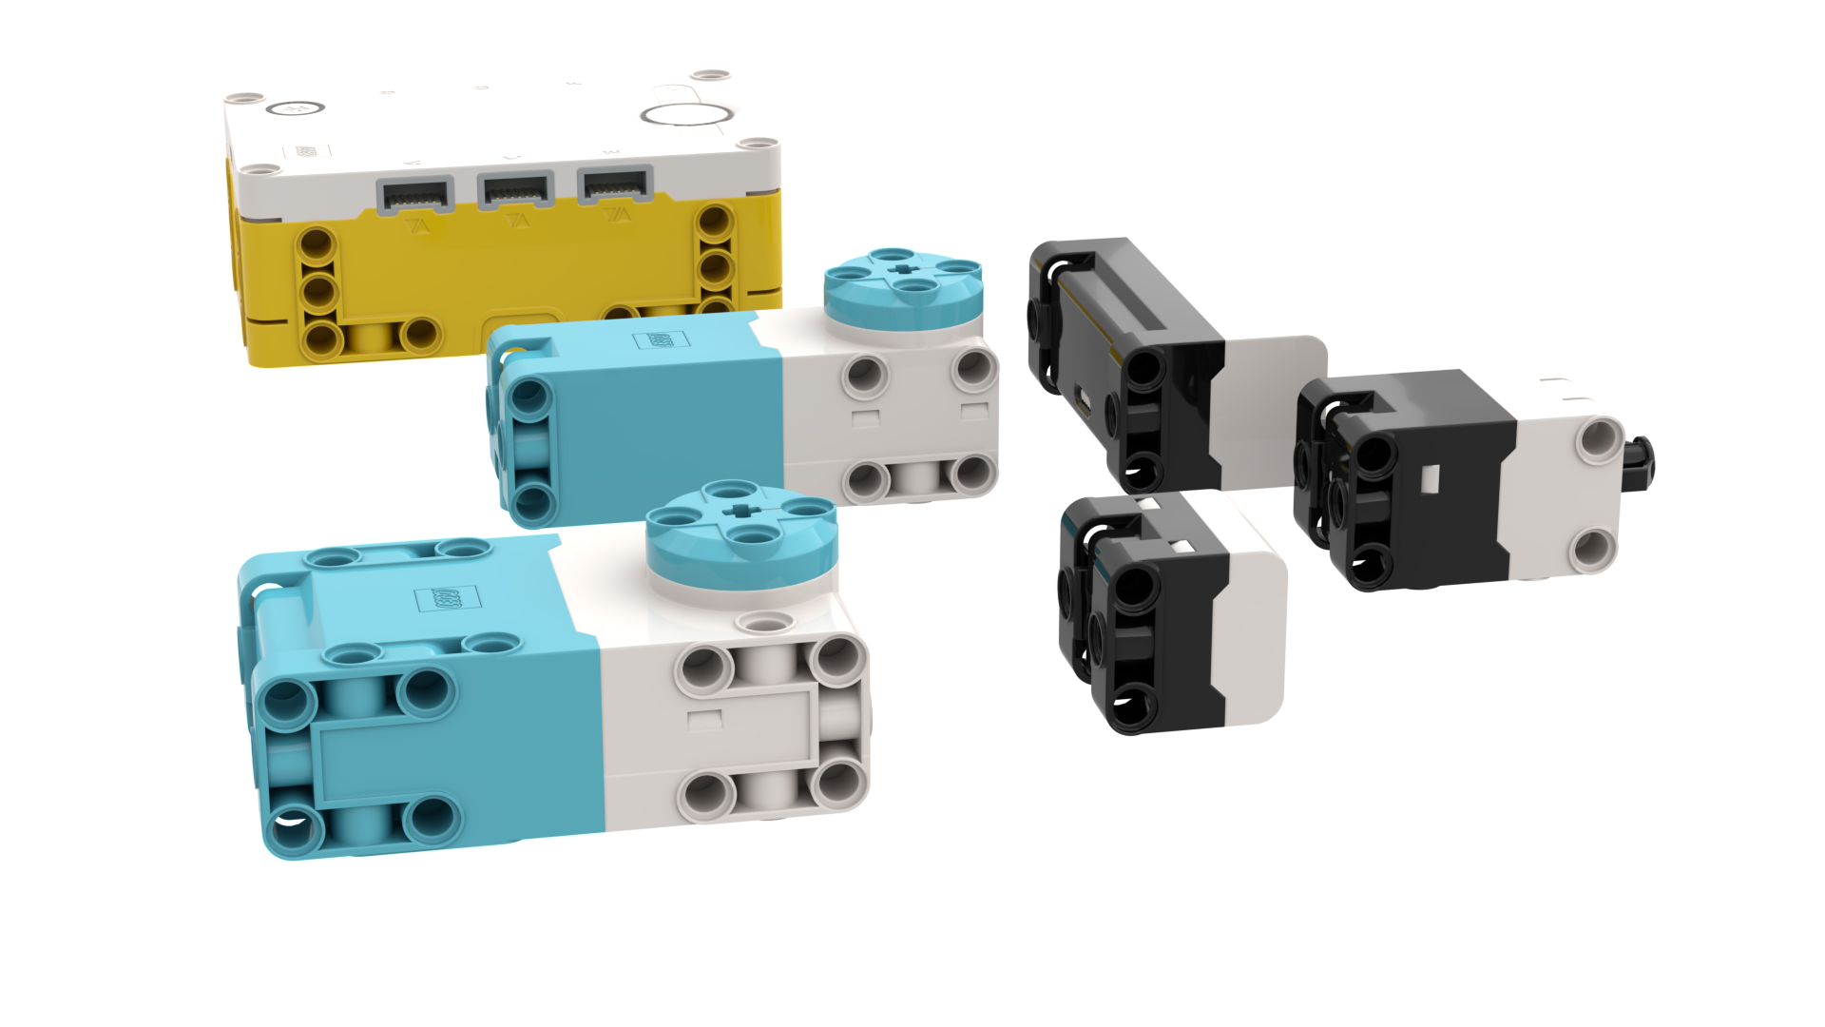
Peças quadradas
O Hub, motores e sensores são quadrados com pinos Technic em todos os lados. Isso facilita a montagem com eles.

Slide 3
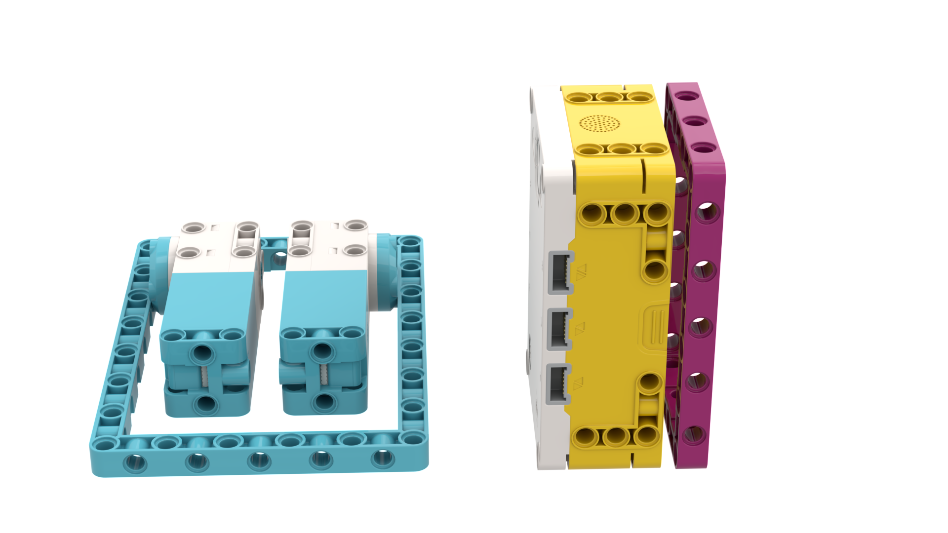
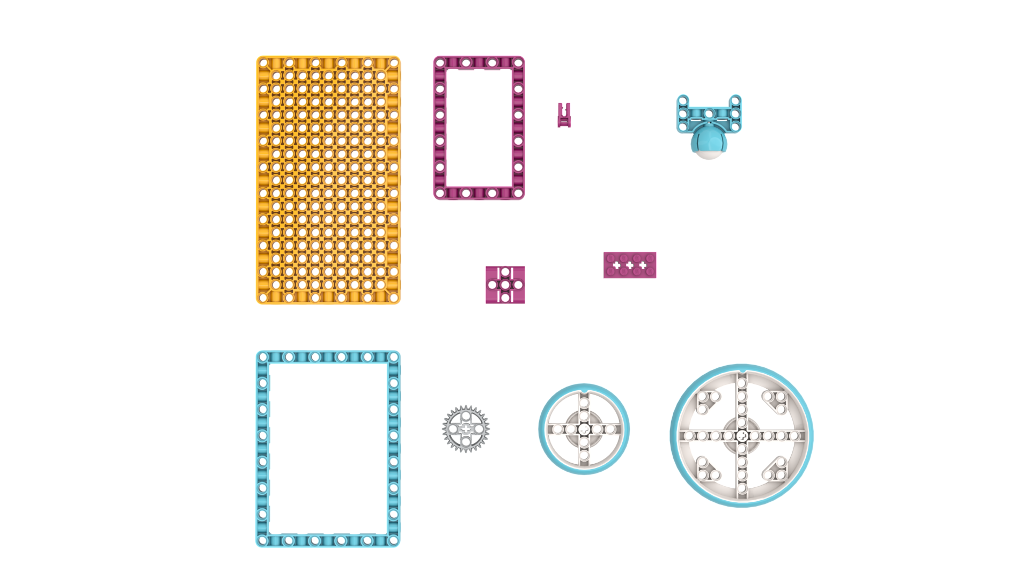
FRAMES TECHNIC (39794 e 39790)
Grandes frames Technic permitem uma montagem mais rápida e resistente.
O frame magenta é 11 X 7. O frame azul é 15 X 11.

Slide 4
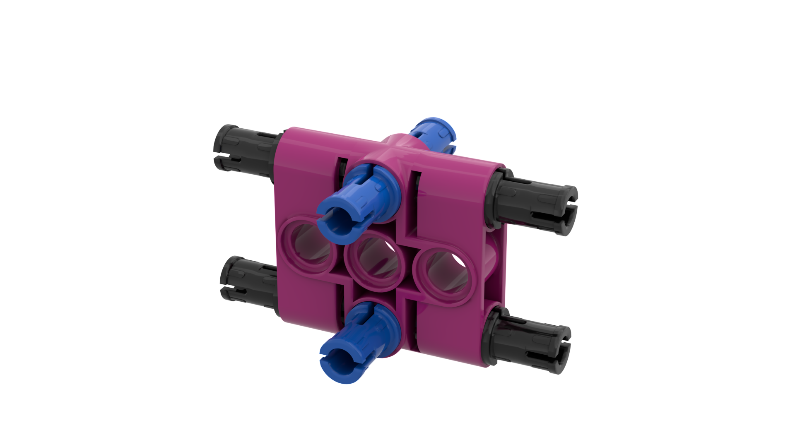
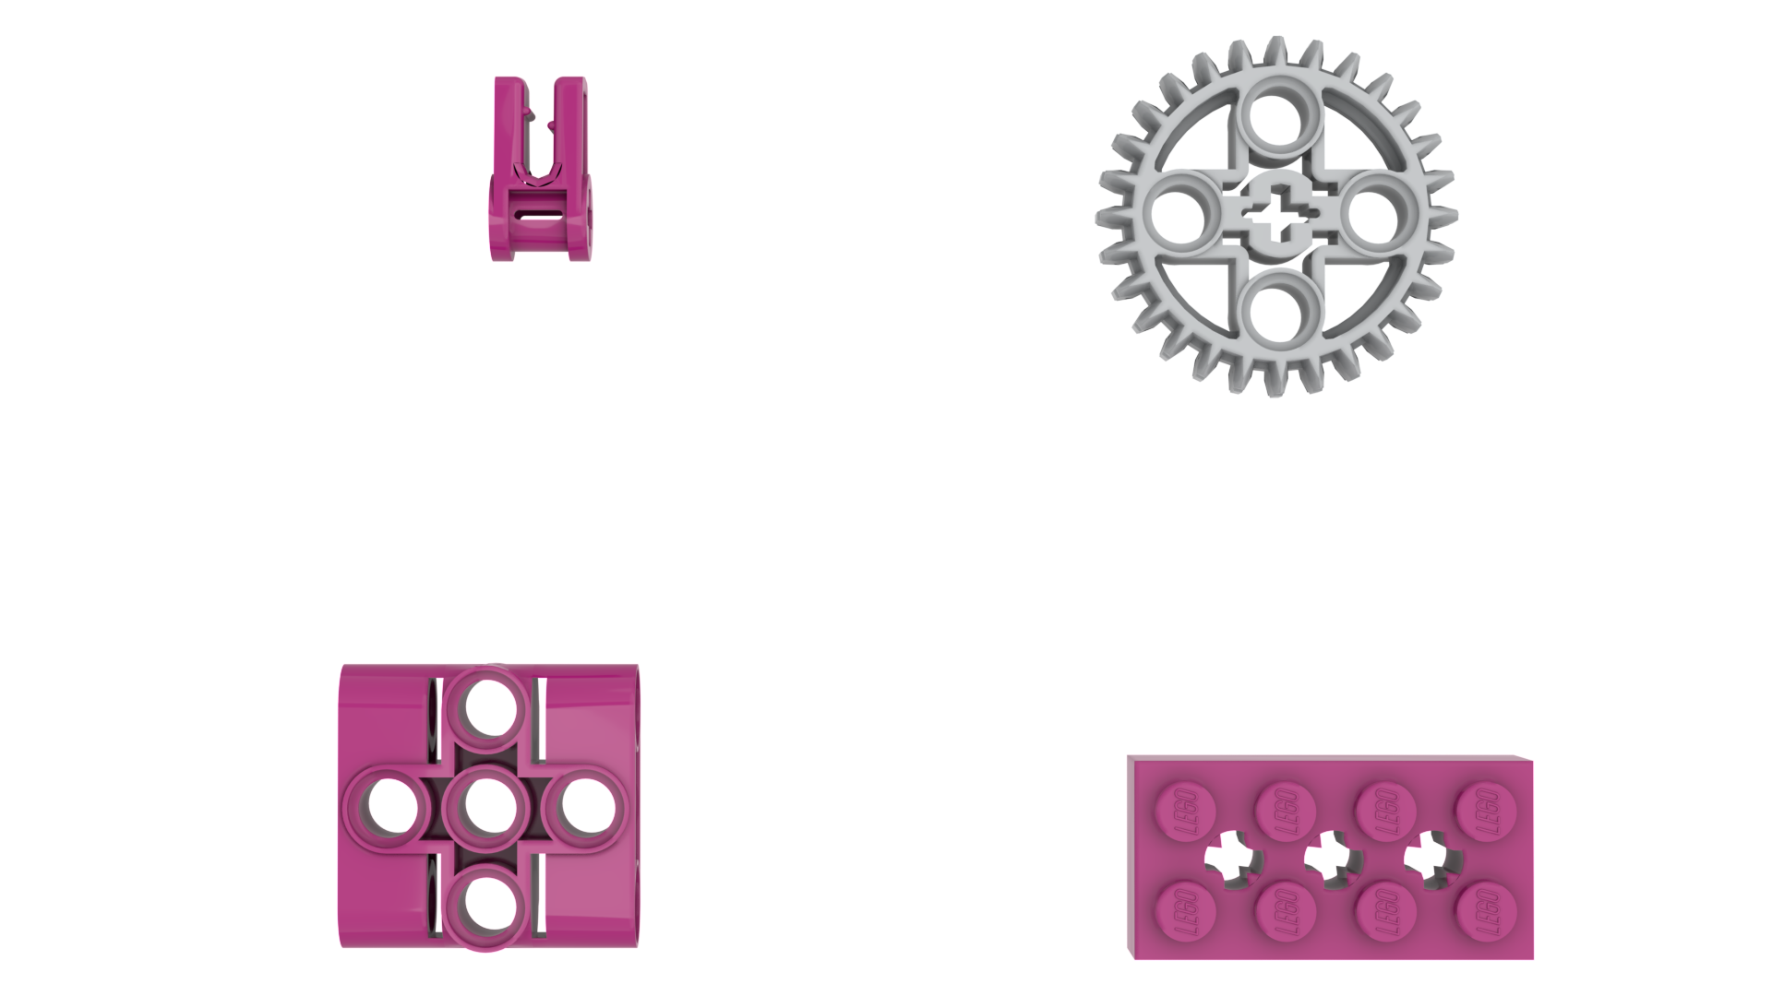
Biscoito (39793)
Essa peça Technic 3X3 torna mais fácil mudar de direção durante a montagem.

Slide 5
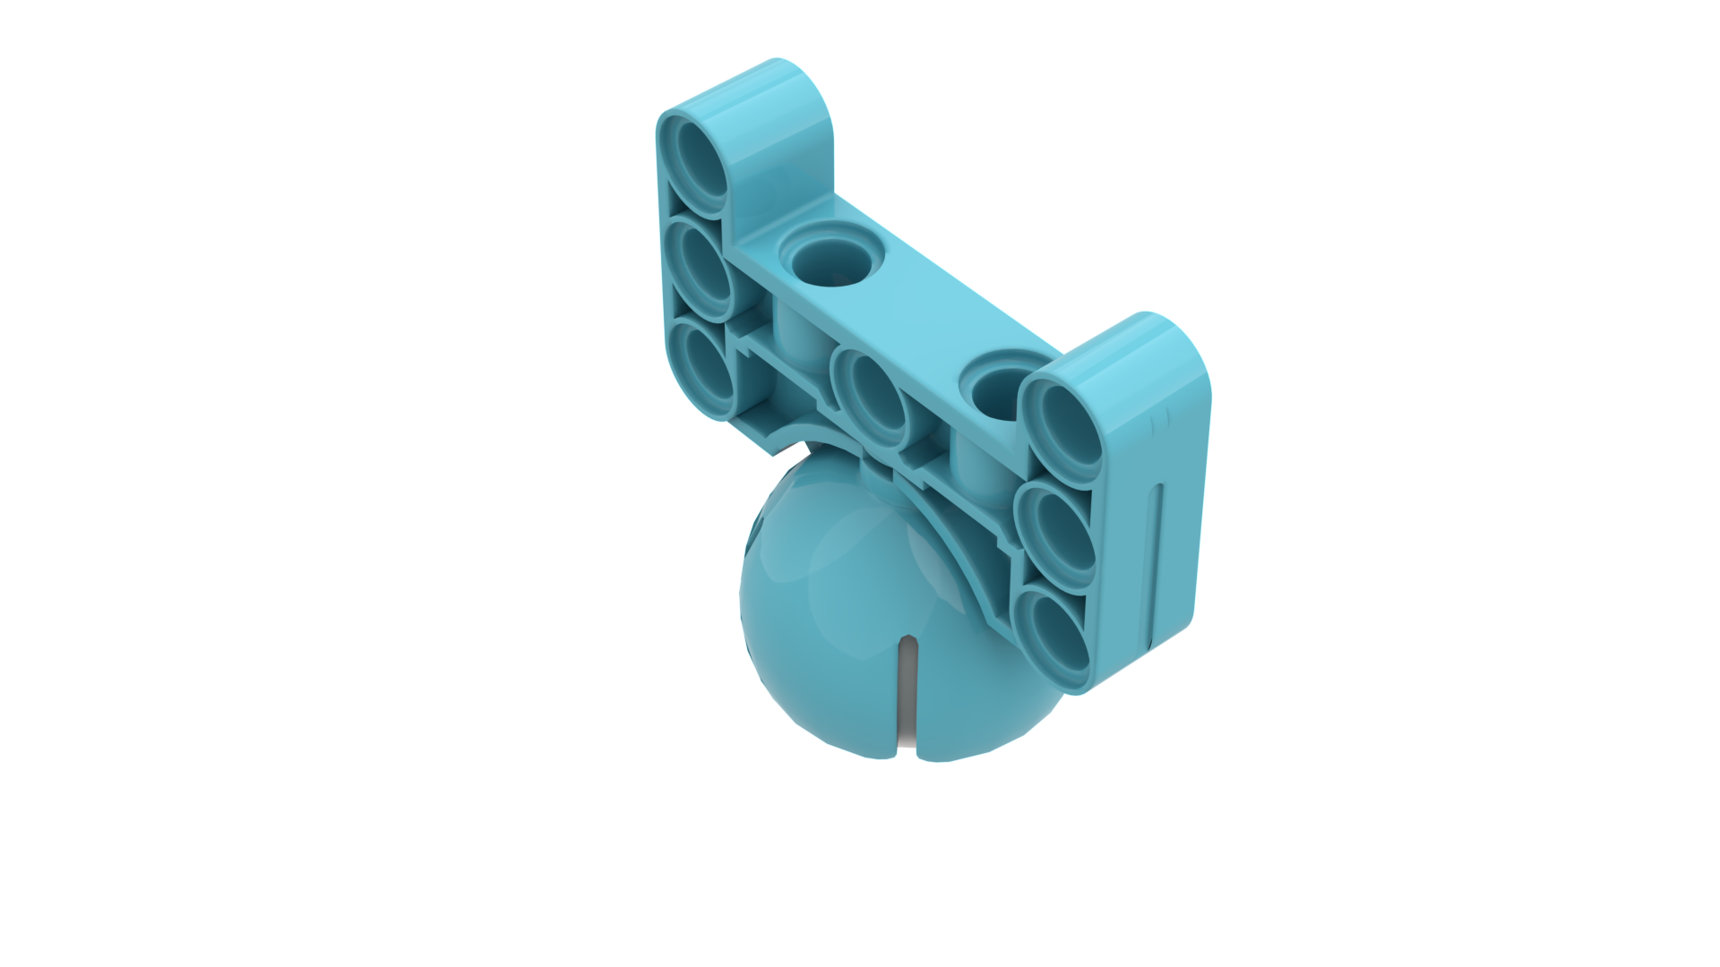
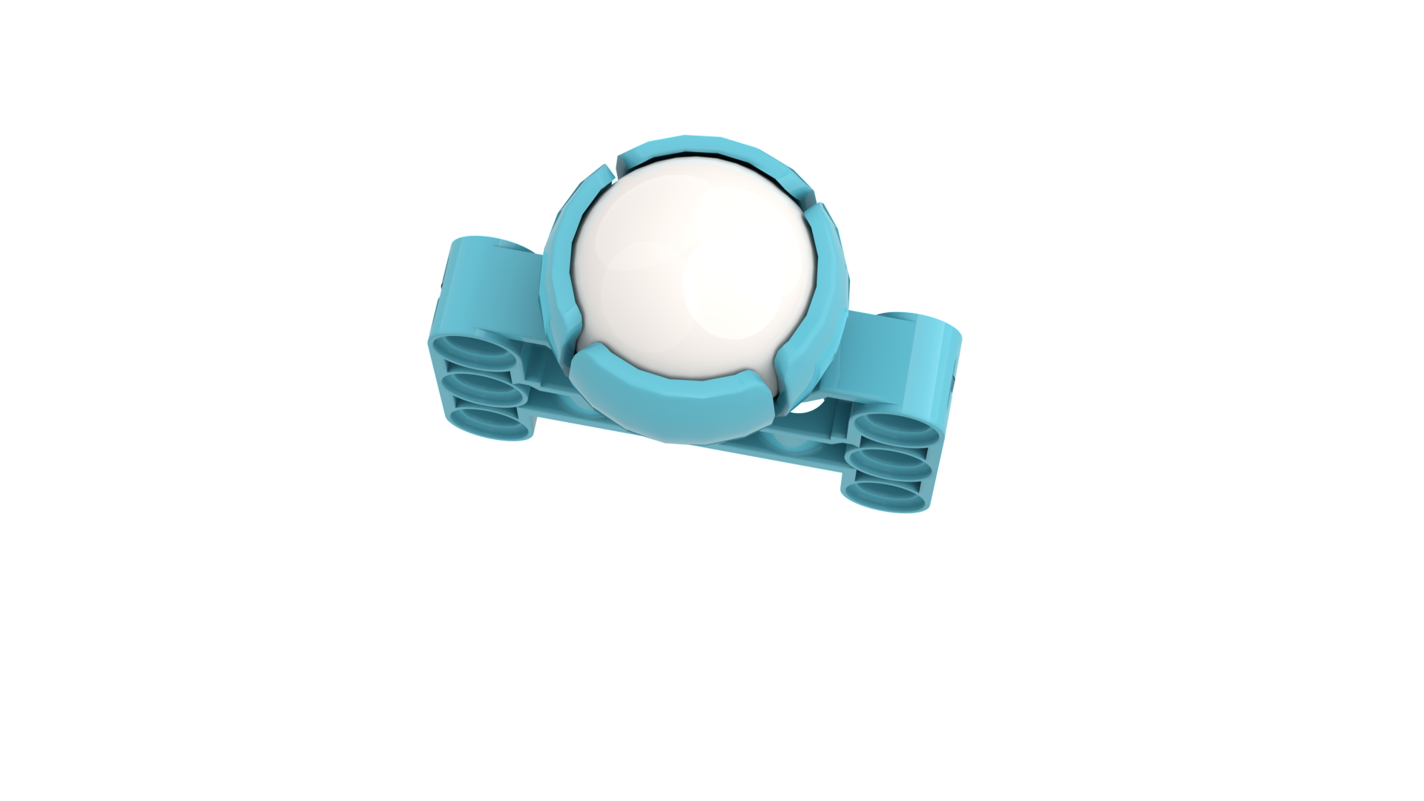
Bola e suporte para movimentação(39370 and 52629)
Bola e suporte leves
A bola não irá enferrujar
Diferente do modelo do EV3 não um furo no topo para empurrar a bola para fora.
Para remover a bola, deslize uma linha fina ou pedaço de fio dental em uma das ranhuras até a ranhura oposta. Puxe em ambos os lados da corda e a bola dever sair .

Slide 6

Clips para fios (49283)
Esse clipes facilitam a organização dos fios em seu robô.
Somente um cabo encaixa em cada clipe
Você recebe 12 clipes no kit SPIKE Prime (2 de cada cor). Você pode usa-los para identificar partes dos seu robô. (Exemplo: Motores grandes podem ser verdes, Motores Médios podem ser vermelhos etc.

Slide 7
Rodas (39367 e 49295)
O pneu de borracha é moldado junto ao aro. Portanto não há como escorregar para fora do aro como em outros pneus LEGO.
O pneu pequeno mede 56 X14 (mesmo tamanho da roda do kit EV3)
O pneu grande mede 88 X 14

Slide 8
Engrenagem(46372)
Essa nova engrenagem de 28 dentes abre novas possiblidades de relações.

Slide 9

Outros elementos novos do Spike prime
Base Technic (39369): base que pode ser usada para criar modelos estáveis.
Bloco integrador com eixo em X (39789). Permite ao construtor integrar peças Technic com o sistema de blocos.

Slide 10
Onde comprar essas partes?
Repositório LEGO: https://www.lego.com/en-us/service/replacementparts
SPIKE Prime Set – 45678
Inventário: https://le-www-live-s.legocdn.com/sc/media/files/support/spike-prime/le_spike_prime_set_element_overview_classroom_poster_18x24inch-a7ecd36fbf6d15fd4c7617f4cb882531.pdf
SPIKE Prime Expansion – 45680
Inventário: https://le-www-live-s.legocdn.com/sc/media/files/support/spike-prime/le_spike_prime_expansion_set_element_overview_classroom_poster_18x24inch-1ffffebb088c5875820d767462b0a1d3.pdf

Slide 11
CRéditos
Esse tutorial foi criado por Sanjay Seshan e Arvind Seshan para SPIKE Prime Lessons
Mais tutoriais em www.primelessons.org
Traduzido para o português por Lucas Colonna
This work is licensed under a Creative Commons Attribution-NonCommercial-ShareAlike 4.0 International License.

